Slide 1
Khoa học
Các chất dinh dưỡng
có trong thức ăn.
Vai trò của
các chất bột đường

Slide 2
1. Các chất dinh dưỡng có trong thức ăn.
Kể tên các thức ăn, đồ uống bạn thường dùng vào các bữa: sáng, trưa, tối?

Slide 3
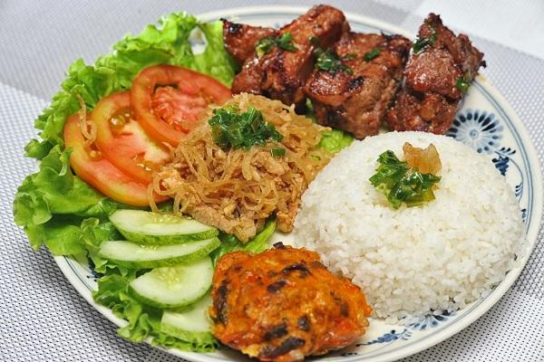
Vi-ta-min và chất khoáng
Chất đạm
Chất béo
Chất bột đường

Slide 4
Chất bột đường
Cung cấp năng lượng, duy trì nhiệt độ của cơ thể
4 nhóm chính
Chất đạm
Giúp xây dựng và đổi mới cơ thể
Giúp cơ thể hấp thụ các vi-ta-min: A, D, E, K
Chất béo
Vi-ta-min,
khoáng chất
Nếu thiếu cơ thể sẽ bị bệnh
(Ngoài ra trong nhiều loại thức ăn còn chứa chất xơ và nước).

Slide 5
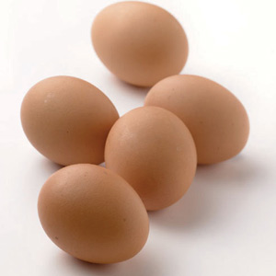
Một loại thức ăn có thể chứa nhiều chất dinh dưỡng khác nhau. Vì vậy cùng một loại thức ăn có thể xếp vào nhiều nhóm khác nhau.
Trứng gà
Chất đạm
Chất khoáng: can-xi, sắt, kẽm, i-ốt, …
Vi-ta-min: A, D, nhóm B

Slide 6
Nói tên các thức ăn, nước uống sau:

Slide 7
Có thể phân loại thức ăn theo cách nào?
Phân loại theo nguồn gốc ở bảng bên dưới:
Nguồn gốc
Tên thức ăn, đồ uống
Thực vật
Độngvật
Rau cải
x
Đậu côve
x
Bí đao
x
Lạc
x
Thịt gà
x
Sữa bò tươi
x
Nước cam
x
Cá
x
Cơm
x
Thịt lợn
x
Tôm
x

Slide 8
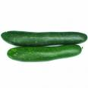
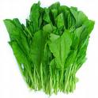
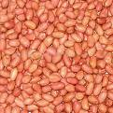
Thức ăn, đồ uống có nguồn gốc thực vật
Rau cải
Đậu cô ve
Bí đao
Nước cam
Cơm
Lạc

Slide 9
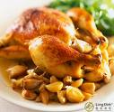
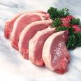
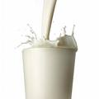
Thức ăn, đồ uống có nguồn gốc động vật
Thịt gà
Thịt lợn
Cá
Tôm
Sữa bò tươi

Slide 10
Thực vật
Nguồn gốc
Thức ăn
Động vật
Chất bột đường
Lượng các chất dinh dưỡng
chứa trong mỗi loại thức ăn
Chất đạm
Chất béo
Vi-ta-min,
khoáng chất
(Ngoài ra trong nhiều loại thức ăn còn chứa chất xơ và nước).

Slide 11
Nói tên những thức ăn chứa nhiều chất bột đường có trong các hình ở SGK trang 11.
Hằng ngày em ăn những thức ăn nào chứa nhiều chất bột đường?

Slide 12
Thứ tự | Tên thức ăn chứa nhiều chất bột đường | Từ loại cây nào?
1 | Gạo
2 | Ngô
3 | Bánh quy
4 | Bánh mì
5 | Mì sợi
6 | Chuối
7 | Bún
8 | Khoai lang
9 | Khoai tây
Thức ăn chứa nhiều chất bột đường đều có nguồn gốc từ thực vật
cây lúa
cây ngô
cây lúa mì
cây lúa mì
cây lúa mì
cây chuối
cây lúa
cây khoai lang
cây khoai tây

Slide 13
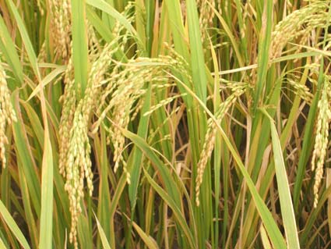
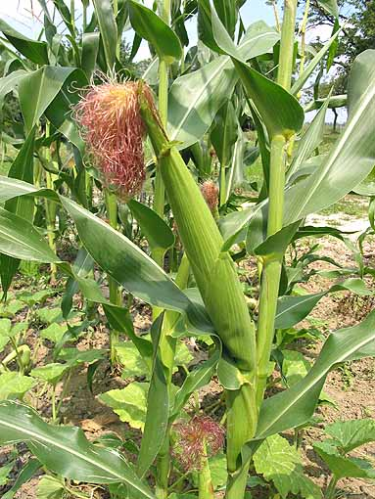
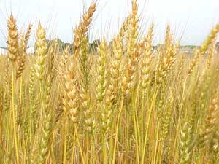
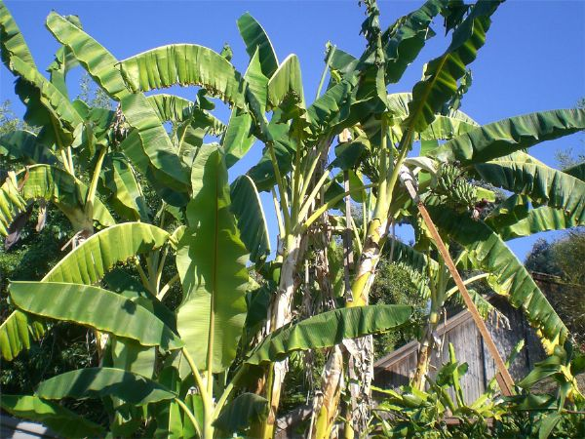
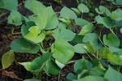
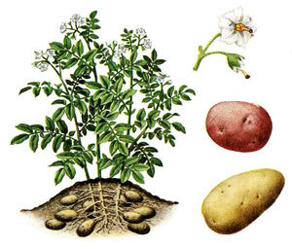
Gạo - cây lúa
Ngô - cây ngô
Bánh quy, bánh mì, mì sợi - cây lúa mì
Chuối - cây chuối
Khoai lang - cây khoai lang
Khoai tây - cây khoai tây

Slide 14
Củng cố - Dặn dò:
- Học thuộc các ghi nhớ

